Slide 1
Simple Scheduler App
KELOMPOK 3

Slide 2
Starting…….

Slide 3
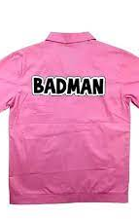
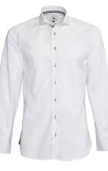


Anggota Kelompok
Muhamad Imam Hussein
Daryl Tampubolon
Juan Euaggelion
Randi Paisal Sipahutar
15220311
15220239
15220572
15220231

Slide 4
PENDAHULUAN
Apa Itu Flutter
Pertama
Flutter adalah kerangka kerja sumber terbuka yang dikembangkan dan didukung oleh Google.
Pengembang front-end dan full-stack menggunakan Flutter untuk membangun antarmuka pengguna (UI) aplikasi untuk berbagai platform dengan satu basis kode.
Saat Flutter dirilis pada tahun 2018, Flutter digunakan untuk mengembangankan aplikasi seluler.
Flutter saat ini mendukung pengembangan aplikasi di enam platform: iOS, Android, Web, Windows, MacOS, dan Linux.

Slide 5
PENDAHULUAN
Apa itu Scheduler App?
Apa fungsi dari aplikasi tersebut?
Kedua
Saya akan menjelaskan kepada teman-teman saya tentang aplikasi sederhana yang baru saja kita kembangkan menggunakan Flutter. Scheduler App adalah aplikasi yang dirancang untuk membantu pengguna dalam merencanakan, mengelola, dan mengingatkan aktivitas atau acara yang terjadwal. Dengan antarmuka yang intuitif, aplikasi ini menyediakan alat yang efisien untuk menjadwalkan kegiatan sehari-hari dengan lebih terstruktur.

Slide 6
PENDAHULUAN
Apa itu API?
Apa itu Shared Preferences?
Kedua
SharedPreferences adalah kelas yang memiliki kemampuan untuk menyimpan data sebagai pasangan nilai kunci. Data di SharedPreferences nantinya bisa digunakan dalam aktivitas apa pun di Android Studio.
API adalah mekanisme yang memungkinkan dua komponen perangkat lunak berkomunikasi satu sama lain menggunakan serangkaian definisi dan protokol. Contohnya sebuah aplikasi transaksi menggunakan api untuk terhubung dengan aplikasi pembayaran

Slide 7



LANDASAN TEORI
Pengelolaan jadwal adalah praktik yang penting dalam kehidupan sehari-hari untuk mencapai efisiensi, produktivitas, dan keseimbangan. Adapun pendukung pentingnya pengelolaan jadwal dan pengingat acara yaitu
Psikologi dan Kesejahteraan Mental :
Manajemen Tugas :
Penelitian psikologi menunjukkan bahwa merencanakan kegiatan dan memiliki jadwal yang terorganisir dapat mengurangi tingkat stres dan meningkatkan kesejahteraan mental.
Manusia cenderung merasa lebih terkontrol dan lebih rileks ketika mereka memiliki pemahaman yang jelas tentang tugas-tugas dan acara yang akan datang.
Sistem manajemen tugas membantu mengidentifikasi prioritas dan memfokuskan energi pada tugas-tugas yang penting.
Dengan merencanakan kegiatan harian, seseorang dapat mengalokasikan waktu dengan bijak untuk berbagai tanggung jawab.

Slide 8
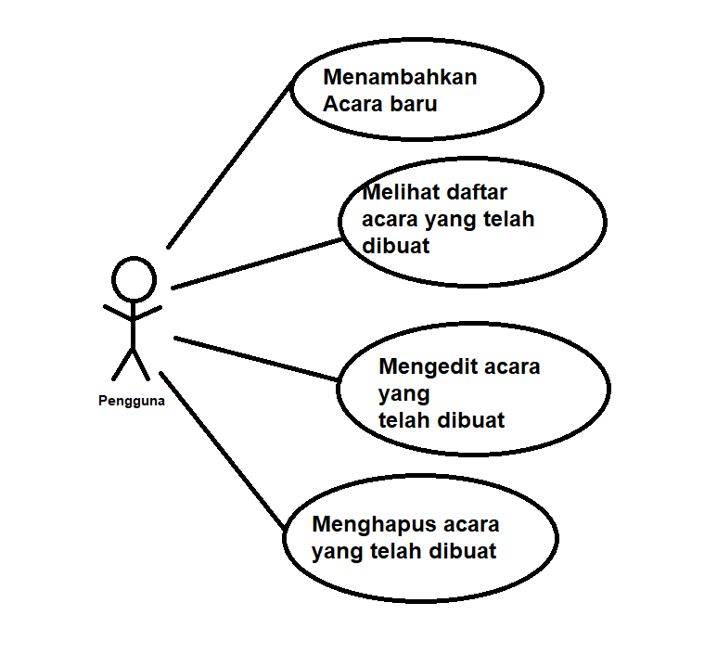
METODE PROGRAM
A. USE CASE
Fungsi Utama: Use case menjelaskan interaksi antara sistem dan pemakai (aktor) untuk mencapai tujuan tertentu.
Contoh Penggunaan: Misalnya, "Menambahkan Acara Baru", "Melihat Daftar Acara", "Mengedit Acara", dan "Menghapus Acara".
Keuntungan: Menyediakan pandangan tingkat tinggi tentang cara pengguna berinteraksi dengan aplikasi dan membantu dalam merinci kebutuhan fungsional.

Slide 9
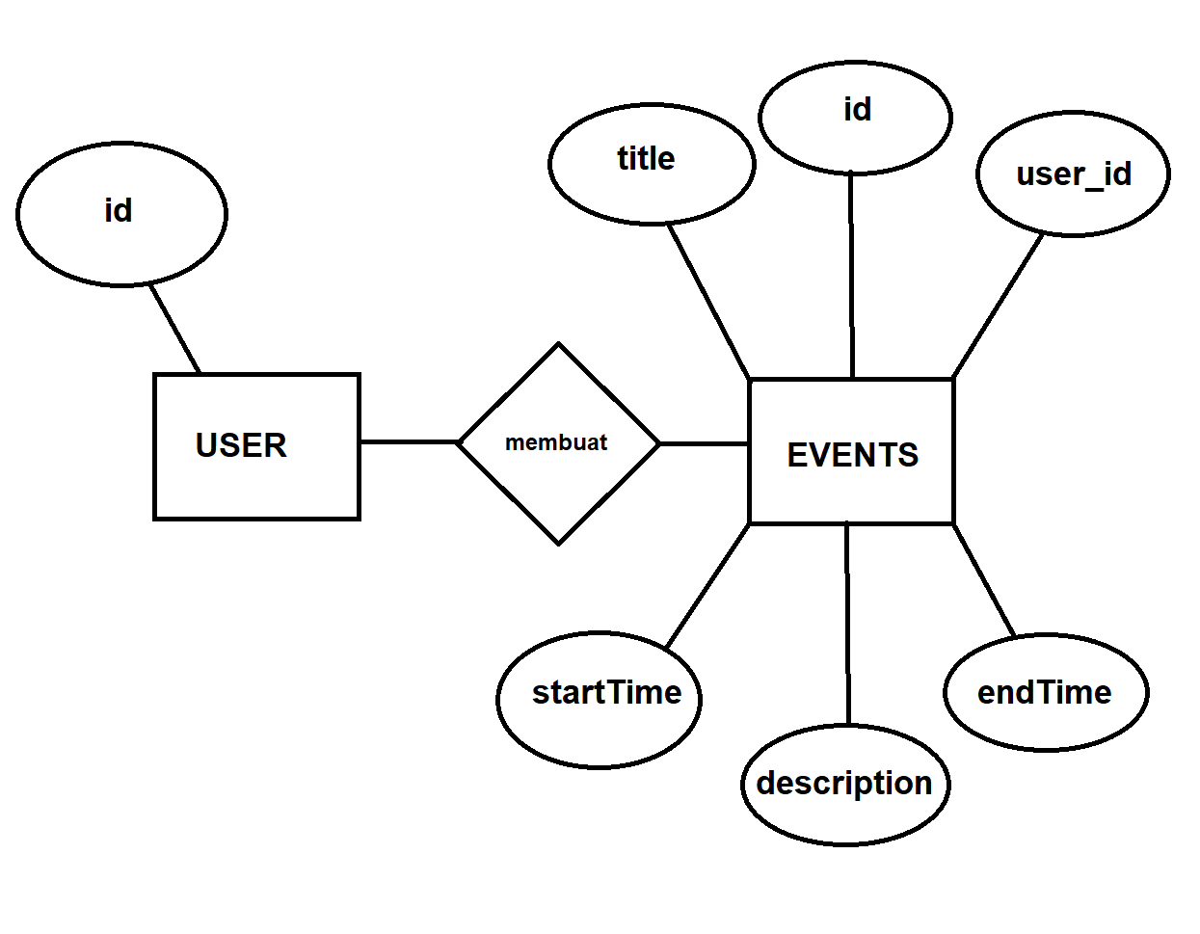
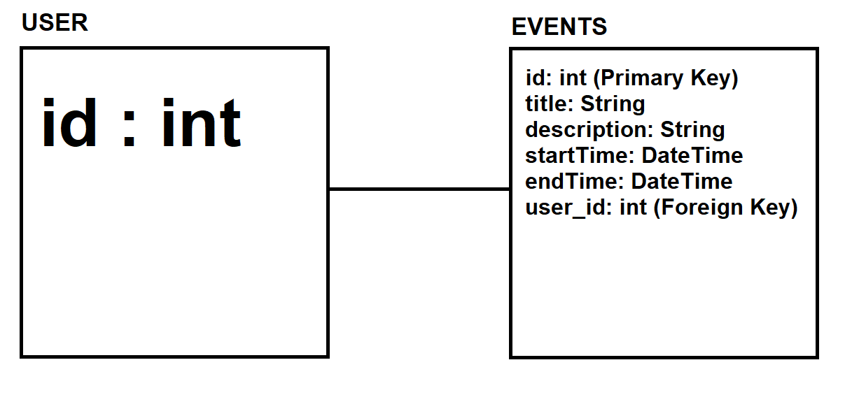
METODE PROGRAM
B. ERD & LRS
(primary key)

Slide 10
CODING
// main.dart
void main() {
runApp(MaterialApp(
home: WelcomeScreen(),
));
}
Komponen utama yang disebut main.dart
// welcome_screen.dart class WelcomeScreen extends StatelessWidget { // Widget untuk layar sambutan... }
Memperkenalkan pengantar layer awal dengan tombol “MULAI”
// main_screen.dart class _SchedulerAppState extends State<SchedulerApp> { // Metode untuk menambah, mengedit, dan melihat acara... }
Tampilan utama, memiliki fitur untuk mengakses SchedulerApp, seperti addEvent, editEvent, dan _checkEvents.

Slide 11
CODING
// event.dart
class Event {
// Properti dan metode...
}
Format model data pada acara yang dibuat seperti nama, deskripsi, waktu
// lib/services/event_service.dart
class EventService {
// Metode untuk permintaan API...
}
// lib/service/event_storage_service.dart
class EventStorageService {
// Metode untuk penyimpanan data lokal...
}
Manajemen basis data, ada 2 cara yaitu melalui API dan penyimpanan lokal

Slide 12
CODING
// add_event_form.dart
class AddEventForm extends StatefulWidget {
// Widget untuk menambah dan mengedit acara...
}
Penggunaan StatefulWidget dan TextEditingController untuk menambah dan mengubah acara pada formulir
// edit_event_screen.dart class EditEventScreen extends StatefulWidget { // Widget untuk mengedit acara... }
Penggunaan TextEditingController pada tampilan disaat ingin mengubah acara yang sudah dibuat
// event_details_screen.dart
class EventDetailsScreen extends StatelessWidget {
// Widget untuk menampilkan informasi detail acara...
}
Berfungsi untuk menampilkan informasi pada acara yang telah dibuat

Slide 13
CODING
// event_list.dart class EventList extends StatelessWidget { // Widget untuk menampilkan daftar acara... } // event_item.dart class EventItem extends StatelessWidget { // Widget yang dapat digunakan kembali untuk menampilkan acara... }
Widget yang berfungsi untuk melihat daftar acara yang telah dibuat oleh pengguna serta fungsinya untuk menggunakan kembali class yang sama agar dapat menampilkan acara yang sudah dibuat
// event_details_screen.dart
class EventDetailsScreen extends StatelessWidget {
// Widget untuk menampilkan informasi detail acara...
}
Berfungsi untuk menampilkan informasi pada acara yang telah dibuat

Slide 14
SARAN
Variasi Musik
Aplikasi kami masih terpaku pada 1 music untuk pengingat, kedepannya mungkin bisa menggunakan music dari files yang tersimpan dalam perangkat
Handle Error
Aplikasi kami masih memerlukan interaktif handle error agar pengguna nantinya dapat tercerahkan dikala menghadapi kesulitan dalam aplikasi kami, jadi saran kedepannya kami akan meningkatkan handle error dari aplikasi kami
User Interface Dinamis
Aplikasi kami masih memiliki user interace yang simple, kami mempunyai saran kedepannya agar UI kami terlihat menarik dan dinamis

Slide 15
KESIMPULAN
1. **Struktur Proyek:** Kode diorganisir dengan baik ke dalam beberapa file, dengan setiap file bertanggung jawab atas bagian tertentu dari fungsionalitas aplikasi.
2. **Penggunaan Packages:** Aplikasi menggunakan beberapa paket seperti `dio` untuk HTTP requests, `shared_preferences` untuk menyimpan data lokal, dan `assets_audio_player` untuk memainkan audio.
3. **Fungsionalitas Utama:** Aplikasi ini adalah aplikasi penjadwalan sederhana yang memungkinkan pengguna untuk menambah, mengedit, melihat detail, dan menghapus acara. Selain itu, ada integrasi dengan pemutaran audio sebagai peringatan saat acara dimulai.
4. **Widget dan UI:** Desain antarmuka pengguna cukup sederhana dan menggunakan widget-widget standar Flutter. Komponen seperti `EventList`, `AddEventForm`, dan lainnya digunakan untuk membangun UI.
5. **Penanganan Error:** Beberapa dialog error ditampilkan ketika ada kesalahan, seperti ketika nama acara kosong saat menyimpan atau jika terjadi kesalahan saat memuat acara.
6. **Penjadwalan Check Event:** Aplikasi ini memiliki penjadwalan cek acara setiap 30 detik untuk memberikan peringatan jika ada acara yang dimulai.
7. **Pemutaran Audio:** Penggunaan `assets_audio_player` untuk memainkan audio sebagai peringatan memberikan pengalaman yang lebih menarik dan berbeda.

Slide 16
PENUTUP
Program tersebut menunjukkan implementasi dari aplikasi penjadwalan sederhana dengan integrasi beberapa fitur seperti penyimpanan lokal, penjadwalan peringatan, dan pemutaran audio. Pemisahan kode ke dalam beberapa kelas dan file membantu untuk memahami dan memelihara aplikasi dengan lebih baik. Meskipun sederhana, aplikasi ini memberikan dasar yang baik untuk pengembangan lebih lanjut dengan menambahkan fitur tambahan dan meningkatkan antarmuka pengguna.
Meski presentasi ini dibuat sebaik mungkin, kesalahan mungkin terjadi. Mohon dimaafkan dan apabila ada masukan atau saran untuk perbaikan, sangat dihargai. Terima kasih atas perhatian dan semoga aplikasi ini bermanfaat.

Slide 17
THANK YOU

